Slide 1
- Objetivo da Aula
Tipos de variáveis
Tabelas de Frequências
Estatísticas de posição
Estatísticas Tendência centra

Slide 2
- Objetivo da Aula
Importante
Use sewd( ) para configurar a pasta Unidade 2 como área de trabalho.
Use read.csv ( ) para criar o data frame auto a partir dos dados do arquivo Auto.csv.

Slide 3
- Objetivo da Aula
O data frame auto armazena informações sobre 329 marcas veículos:
mpg : Milhas por galão.
cylinders : Número de cilindros entre 4 e 8.
displacement : Deslocamento volumétrico do motor (polegadas cúbicas).
horsepower : Potência do motor.
weight : Peso do veículo (libras).
acceleration : Tempo, em segundos, para acelerar de 0 a 60 mph.
year : Ano do modelo.
origin : Origem do veículo:1. Americano, 2. Europeu, 3. Japonês.
name : Nome do veículo.

Slide 4
– Variáveis
Variaveis
Quantitativa
Qualitativa
Discreta
Contínua
Nominal
Ordinal

Slide 5
– Variáveis
Variável Estatística é a característica dos elementos amostrais ou populacionais que se deseja analisar.
Quantitativas – quando os valores observados são expressos por valores numéricos.
Discreta – os valores são resultados de contagens
Contínua – os valores são resultados de medidas
Qualitativas
Nominal – tem objetivo de identificar a observação em apenas 1 grupo.
Ordinal – os valores, além de identificar, apresentar uma ordem.

Slide 6
– Tabelas de Frequência
Uma estratégia para uma análise de dado é considerar o número de ocorrências das diferentes categorias ou classes dos valores observados, obtendo-se a frequência absoluta, isto é, a distribuição de frequências, que é representada na forma de uma tabela, a qual se dá o nome de tabela de frequências.
A construção de uma tabela de frequências é determinada pelo tipo do dado (qualitativos ou quantitativos) que representa, pois há procedimentos específicos, conforme o tipo dos dados analisados.

Slide 7
– Tabelas de Frequência para dados qualitativos
A tabela de frequências a é organizada, de um modo geral, em 3 colunas:
categorias ou classes – onde se indicam as categorias observadas para a variável em estudo;
frequências absolutas – onde se registra o total de elementos da amostra de cada categoria; e
frequências relativas – onde se coloca, para cada categoria, a sua frequência relativa.
Por exemplo, uma amostra do tipo de 20 operações: comum, especial, simples, comum, comum, especial, especial, especial, comum, comum, simples, simples, simples, especial, especial, comum, especial, simples, simples, especial.

Slide 8
– Tabelas de Frequência para dados qualitativos Faça as atividades 1, 2 e 3 do arquivo Atividade1.RMD
Categoria | Frequência Absoluta | Frequência Relativa
Comum | 6 | 0,3
Especial | 8 | 0,4
Simples | 6 | 0,8

Slide 9
– Tabelas de Frequência para dados quantitativos discretos
A tabela de frequências pode ser organizada em até em 5 colunas,:
categorias ou classes – onde se indicam as categorias observadas para a variável em estudo;
frequências absolutas – onde se registra o total de elementos da amostra de cada categoria; e
frequências relativas – onde se coloca, para cada categoria, a sua frequência relativa.
frequências absolutas acumuladas – para cada valor ou classe, se coloca a soma da frequência absoluta observada nessa classe com as frequências absolutas observadas nas classes anteriores.
frequências relativas acumuladas – para cada valor ou classe, se coloca a soma da frequência relativa observada nessa classe com as frequências relativas observadas nas classes anteriores.
Por exemplo, o número de indiciados em 20 inquéritos: 1, 2, 2, 3, 1, 1, 1, 1, 3, 4, 4, 2, 2, 1, 1, 2, 2, 2, 3, 1

Slide 10
– Tabelas de Frequência para dados qualitativos Faça as atividades 4 e 5 do arquivo Atividade1.RMD
Categoria | Frequência Absoluta | Frequência Relativa | Frequência Absoluta acumulada | Frequência Relativa Acumulada
1 | 7 | 0,35 | 7 | 0,35
2 | 7 | 0,35 | 14 | 0,70
3 | 3 | 0,15 | 17 | 0,85
4 | 3 | 0,15 | 20 | 1,00

Slide 11
– Tabelas de Frequência para dados quantitativos contínuos
A tabela de frequências pode ser organizada em até em 5 colunas,:
categorias ou classes – onde se indicam as categorias observadas para a variável em estudo;
frequências absolutas – onde se registra o total de elementos da amostra de cada categoria; e
frequências relativas – onde se coloca, para cada categoria, a sua frequência relativa.
frequências absolutas acumuladas – para cada valor ou classe, se coloca a soma da frequência absoluta observada nessa classe com as frequências absolutas observadas nas classes anteriores.
frequências relativas acumuladas – para cada valor ou classe, se coloca a soma da frequência relativa observada nessa classe com as frequências relativas observadas nas classes anteriores.
Ponto médio das classe – é o valor médio da classe (usada para representar a classe)

Slide 12
– Tabelas de Frequência para dados quantitativos contínuos
Para dados contínuos, a metodologia para a organização dos dados não é única, pois é necessário determinar:
o número de classes (k)
Regra de Sturges, raiz quadrada do número de observações, ....
a amplitude das classes (h)
h é a razão entre amplitude dos dados(valor máximo – valor mínimo) dividido por k, arredonda o resultado por excesso.
o valor a partir do qual se começam a construir as classes
Amostra de 30 apreensões de cocaína: 4.119, 6.679, 3.217, 6.019, 1.356, 9.405, 2.642, 5.156, 7.574, 5.018, 7.055, 7.476, 5.434, 1.492, 6.269 7.817, 6.024, 8.134, 9.716, 1.055, 2.288, 4.004, 4.415, 5.831, 6.042, 4.961, 7.844, 8.002, 1.277, 2.285

Slide 13
– Tabelas de Frequência para dados quantitativos contínuos
o número de classes: 5
a amplitude das classes: h = (9.73 – 1.05)/5=1.736
o valor a partir do qual se começam a construir as classes: 1.05
Categoria | Ponto Médio | Frequência Absoluta | Frequência Relativa | Frequência Absoluta acumulada | Frequência Relativa Acumulada
(1,05;2,79] | 1,92 | 7 | 0,23 | 7 | 0,23
(2,79;4,52] | 3,66 | 4 | 0,13 | 11 | 0,36
(4,52;6,25] | 5,38 | 8 | 0,26 | 19 | 0,63
(6,25;7,98] | 7,12 | 7 | 0,23 | 26 | 0,86
(7,98;9,73] | 8,86 | 4 | 0,13 | 30 | 1,00

Slide 14
– Medidas de Estatística Descritiva
Medidas
Tendência Central
Média
mean( )
Moda
Dispersão
Amplitudes
range ( )
Mediana
median ( )
Variância
var ( )
Desvio Padrão
sd ( )
Coeficiente de Variação
Formato
Assimetria
Curtose
Associação
Covariância
cov ( )
Correlação
cor ( )
Posição
Separatrizes
quantiles()
Máximo
max ()
Mínimo
min()
Amplitude Interquantílica

Slide 15
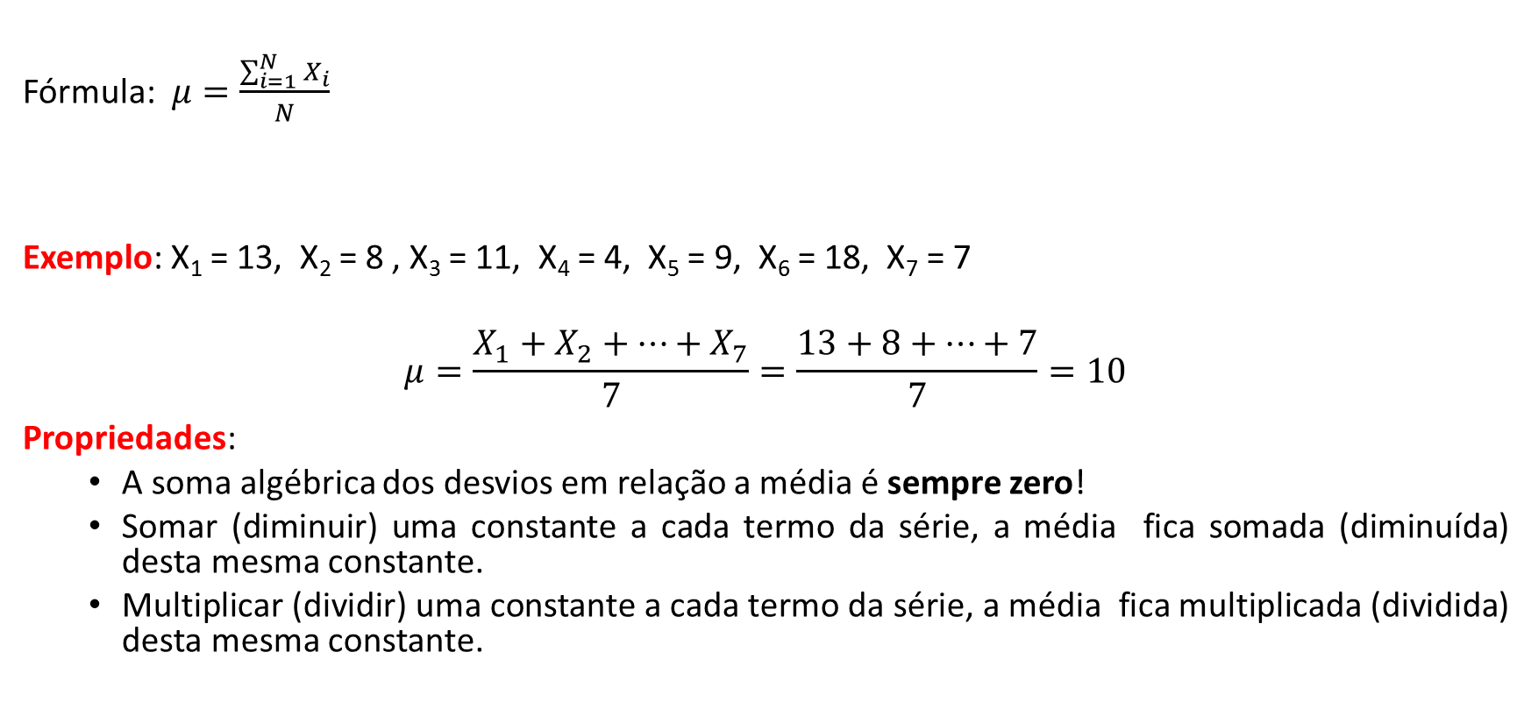
– Medidas de Tendência Central (Média)
Fórmula: $μ=\frac{\sum_{i=1}^{N}{X_{i}}}{N}$
Exemplo: X₁ = 13, X₂ = 8 , X₃ = 11, X₄ = 4, X₅ = 9, X₆ = 18, X₇ = 7
$$μ=\frac{X_{1}+X_{2}+⋯+X_{7}}{7}=\frac{13+8+⋯+7}{7}=10$$
Propriedades:
A soma algébrica dos desvios em relação a média é sempre zero!
Somar (diminuir) uma constante a cada termo da série, a média fica somada (diminuída) desta mesma constante.
Multiplicar (dividir) uma constante a cada termo da série, a média fica multiplicada (dividida) desta mesma constante.

Slide 16
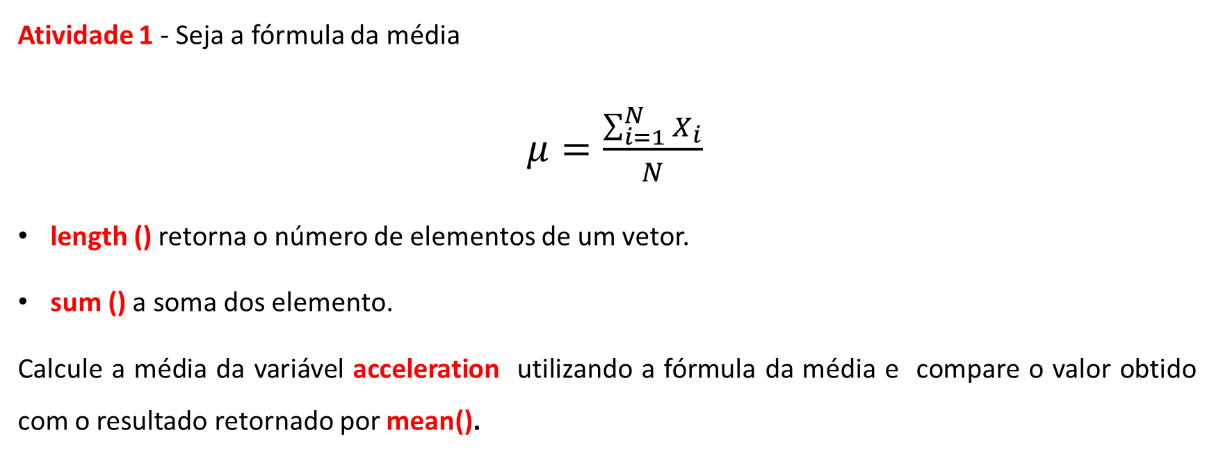
– Medidas de Tendência Central (Média)
Atividade 1 - Seja a fórmula da média
$μ=\frac{\sum_{i=1}^{N}{X_{i}}}{N}$
length () retorna o número de elementos de um vetor.
sum () a soma dos elemento.
Calcule a média da variável acceleration utilizando a fórmula da média e compare o valor obtido com o resultado retornado por mean().

Slide 17
– Medidas de Tendência Central (MODA)
MODA reflete o valor mais frequente
MODA é útil para dados quantitativos ou qualitativos
Pode existir mais de uma MODA
MODA não sofre influência de valores extremos

Slide 18
– Medidas de Tendência Central (Moda)
Atividade 2 – A moda bruta é estimada pelo valor do ponto médio da classe mais frequente em uma distribuição de frequências.
cut() retorna um vetor com os intervalos de classe a qual pertence os valores de um vetor.
table() retorna uma tabela frequências dos elementos de um vetor.
Calcule a moda bruta da variável acceleration utilizando as funções cut() e table().

Slide 19
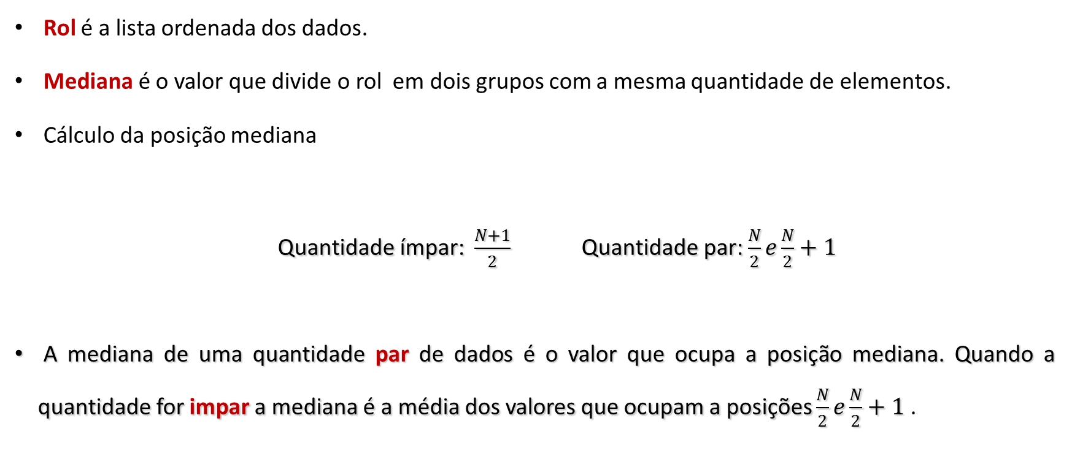
– Medidas de Tendência Central (Mediana)
Rol é a lista ordenada dos dados.
Mediana é o valor que divide o rol em dois grupos com a mesma quantidade de elementos.
Cálculo da posição mediana
Quantidade ímpar: $\frac{N+1}{2}$ Quantidade par: $\frac{N}{2}e\frac{N}{2}+1$
A mediana de uma quantidade par de dados é o valor que ocupa a posição mediana. Quando a quantidade for impar a mediana é a média dos valores que ocupam a posições $\frac{N}{2}e\frac{N}{2}+1$ .

Slide 20
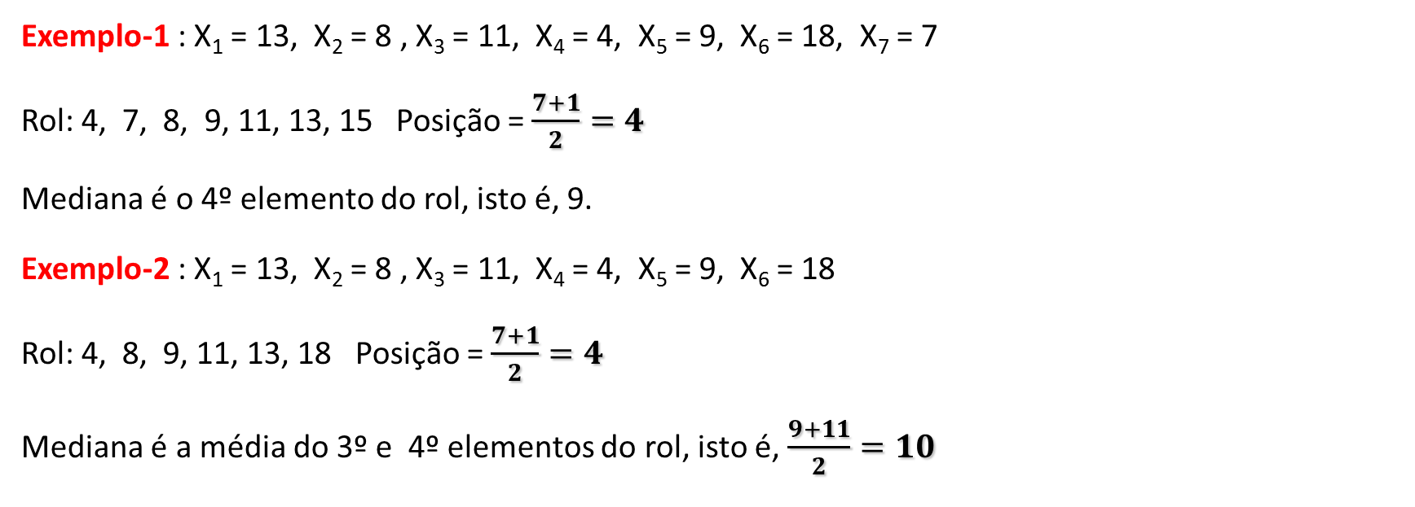
– Medidas de Tendência Central (Mediana)
Exemplo-1 : X₁ = 13, X₂ = 8 , X₃ = 11, X₄ = 4, X₅ = 9, X₆ = 18, X₇ = 7
Rol: 4, 7, 8, 9, 11, 13, 15 Posição = $\frac{7+1}{2}=4$
Mediana é o 4º elemento do rol, isto é, 9.
Exemplo-2 : X₁ = 13, X₂ = 8 , X₃ = 11, X₄ = 4, X₅ = 9, X₆ = 18
Rol: 4, 8, 9, 11, 13, 18 Posição = $\frac{7+1}{2}=4$
Mediana é a média do 3º e 4º elementos do rol, isto é, $\frac{9+11}{2}=10$

Slide 21
– Medidas de Tendência Central (Separatrizes)
As separatrizes são valores que divide o rol de dados em intervalos com aproximadamente o mesmo número de elementos.
São exemplos de separatrizes:
Quartis: Divide em 4 partes iguais: 1º quartil, 2º quartil, 3ªquartil
Decis: Divide em 10 partes iguais: 1º decil, 5º decil, 9º decil
Percentis: Divide em 100 partes iguais. 1º centi, 50º centil, 90º centil

Slide 22
– Medidas de Tendência Central (Separatrizes)
As separatrizes são valores que divide o rol de dados em intervalos com aproximadamente o mesmo número de elementos.
Propriedades:
Se todos os valores de um conjunto de dados forem somados a uma constante, então as medidas de posição aumentam desta constante
Se todos os valores de um conjunto de dados forem multiplicados por uma constante, então as medidas de posição ficam multiplicados por esta constante.

Slide 23
– Medidas de Tendência Central (Separatrizes)
Atividade 3 – Use a função quantile() para encontra pecentis de 0, 0.15, 0.30 , 0.45, 0.60, 0.75 e 0.90 da variável acceleration. Qual o valor desses percentis se a variável acceleration for multiplica por 0.5?

Slide 24
FIM!

